Slide 1
مَنظومة البثّ القُطريّة
وزارة التربية والتّعليم

Slide 2
التأثيرات المُتبادَلة بين الجُزيئات أو قُوى التّجاذُب بين الجزيئيّة
روابط هيدروجينيّة
كيمياء لتلاميذ الصُّفوف العاشرة حتّى الثّانية عشرة
د. عبير زيدان-عابد
קשרי מימן

Slide 3


كيف تتمكّن الكائنات البحريّة من العيش في البُحيرات المُتَجمِّدة؟
رمز: بفضل الروابط الهيدروجينيّة
بين جُزيئات الماء
امسَح الشيفرة لمُعاينة الإجابة
Photo by Simon Matzinger on Unsplash

Slide 4
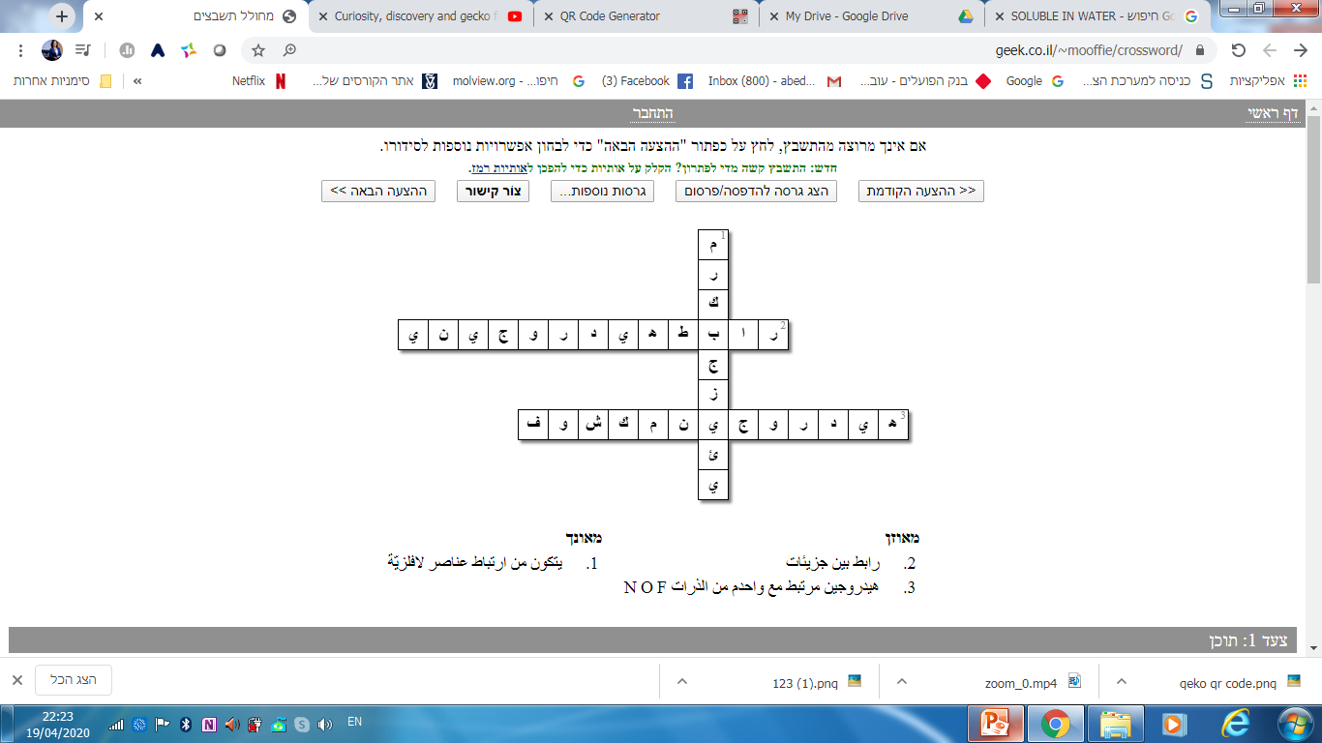
ماذا سنتعلّم في هذا الدرس؟
تأثيرات مُتبادلة بين الجُزيئات من النوع روابط هيدروجينيّة
شروط تكوين روابط هيدروجينيّة بين الجُزيئات
العوامل الّتي تؤثّر في شدّة الروابط الهيدروجينيّة
استراحة
العوامل الّتي تؤثّر في شدّة الروابط الهيدروجينيّة- تتمّة
  علاقة الروابط الهيدروجينيّة بدرجة حرارة الغليان/ الانصهار، وبالحالة التراكميّة للمادّة
  التدرُّب على حلّ تمارين

Slide 5

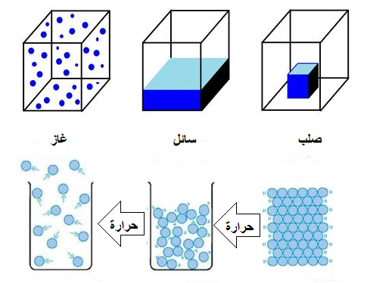
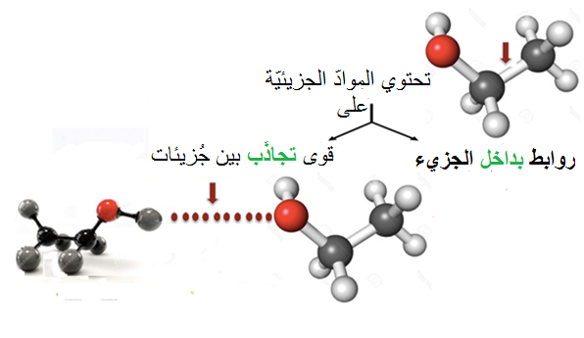
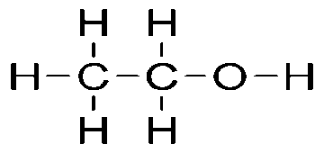
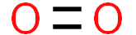
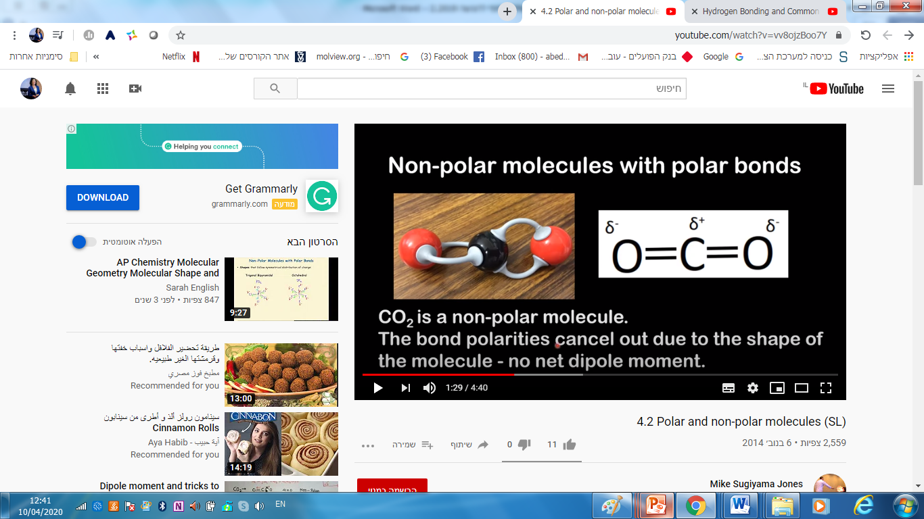
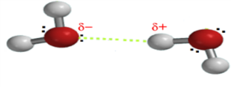
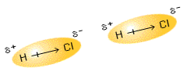

معرفة مُسبقة
مُركّبات جزيئيّة
بداخل الجُزيئات
بين الجُزيئات
1. حالة المادّة
T_{m}, T_{b} .2
3. الذائبيّة
تؤثِّر في
روابط كوفالنتيّة بين الذّرّات
تأثيرات مُتبادلة بين الجُزيئات
نوعان
مِحوَر درس اليوم
نوعان
1. كِبَر السحابة الإلكترونيّة
2. نوع ثنائيّ تقاطُب الجُزيء
3. مساحة سطح التلّامس
نقيّة
قطبيّة
روابط
هيدروجينيّة
قوى
فاندرفالس
تتأثّر
بـ

Slide 6
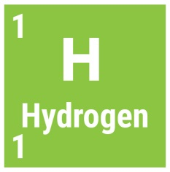

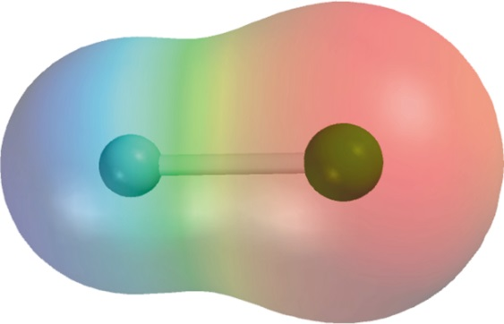
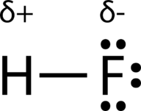
مميّزات ذرّة الهيدروجين
تحتوي على إلكترون واحد فقط، قيمة الإلكتروسالبيّة لها منخفضة مُقارنةً بباقي اللّافلزات.
عندما ترتبط ذرّة الهيدروجين بذرّة ذات إلكتروسالبيّة عالية، مثل: N,O,F يتواجد زوج الإلكترونات الرّابط قريبًا من الذرّة ذات الإلكتروسالبيّة العالية وليس بقرب الهيدروجين.
وتتحوّل ذرّة الهيدروجين إلى ذرّة ”مكشوفة“ من الإلكترونات
H
F

Slide 7
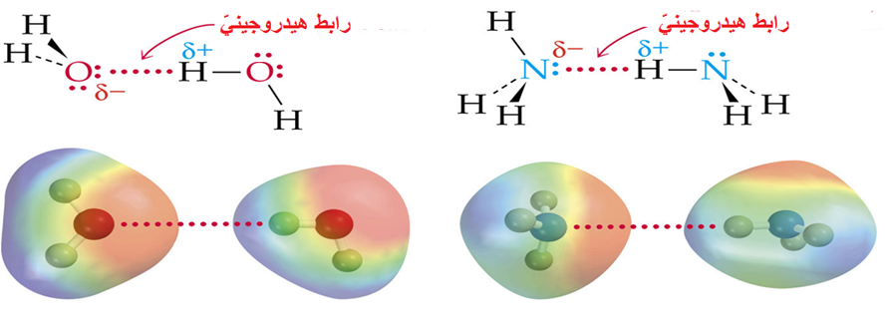
شروط تكوين الروابط الهيدروجينيّة بين الجُزيئات
(أ) هيدروجين مكشوف من الإلكترونات مُرتبط برابط كوفالنتيّ مع إحدى الذرّات: N، O ،F، في جُزيء مُعيّن
(ب) زوج إلكترونات غير رابط موجود على واحدة من الذرّات N، O ، F في الجُزيء المُجاور.
(ج) على الذرّات المُشترِكة في تكوين الرّابِط الهيدروجينيّ أنْ تتواجد بنفس الإتّجاه، أيْ على نفس الخطّ المستقيم. يجب أنْ يُكوِّن الرّابِط الهيدروجينيّ زاوية 180⁰ رأسها ذرّة الهيدروجين.
للتّذكير
تحدث التأثيرات المُتبادلة (قوى فاندرفالس والرّوابط الهيدروجينيّة)، عندما تكون الجزيئات قريبة، أيْ في الحالتين، الصلبة والسائلة، في الحالة الغازيّة القوى بين الجزيئات مُهمَلة، بسبب البعد الكبير بين الجُزيئات
Notes:
הוספתי זוג אלקטרונים בלתי קושרים לחמצן במולקולת המים הימינית (היו חסרים)

Slide 8
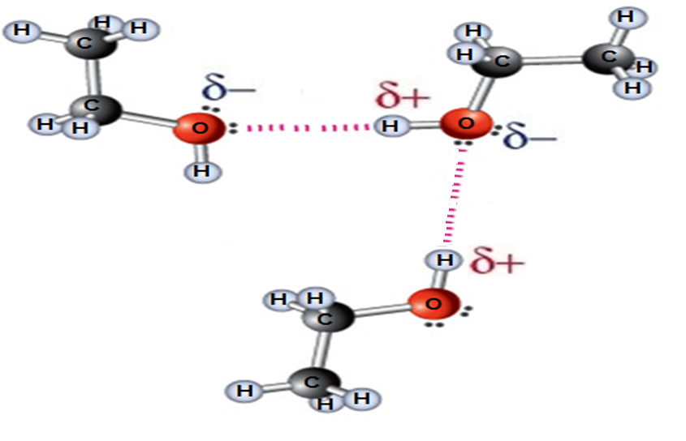
مثال لروابط هيدروجينيّة بين جُزيئات الإيثانول، CH₃CH₂OH_{(l)}
روابط هيدروجينيّة بين الجزيئات
روابط كوفالنتيّة بين الذّرّات بداخل الجزيء
مقارنة مع الرّابِط الكوفالنتيّ داخل الجُزيء، الروابط الهيدروجينيّة أضعف، وطول رابطها أطول

Slide 9
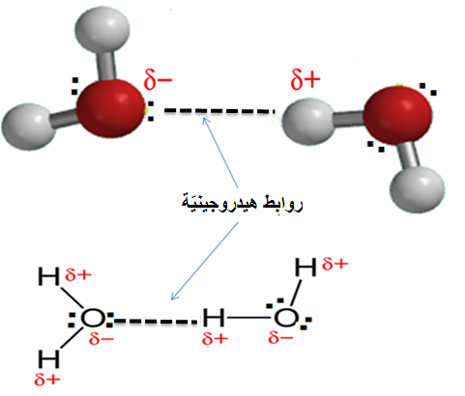
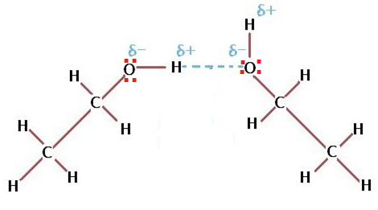
أمثلة إضافيّة لروابط هيدروجينيّة بين الجزيئيات
روابط هيدروجينيّة بين جُزيئات C₂H₅OH_{(l)}
روابط هيدروجينيّة بين جُزيئات H₂O_{(l)}
رابط هيدروجينيّ
في الشريحة السابقة مثّلنا جزيء الإيثانول بموديل كرة وعصا. هنا اعتُمدَت صيغة تمثيل إلكترونيّ للتّعبير عنه، وتوضيح كيفيّة تكوين الرّابط الهيدروجينيّ بين جزيئاته

Slide 10
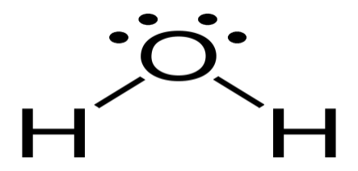
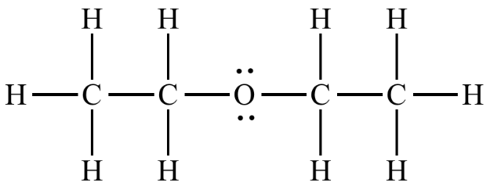
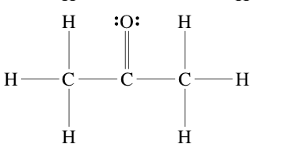
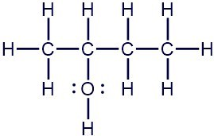
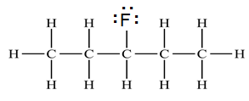
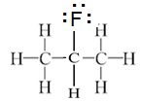
أيّ مادّة من بين الموادّ التالية، تكوّن روابط هيدروجينيّة مع الماء ومع الأسيتون CH₃COCH_{3(l)} أيضًا؟
تمرين
1
لكي تتمكّن المادّة من تكوين روابط هيدروجينيّة مع الأسيتون يُشترَط أن يكون بداخل جُزيء المادّة هيدروجين مكشوف من الإلكترونات (هيدروجين مرتبط برابط كوفالنتيّ مع N/ O /F)
CH₃CH₂OCH₂CH_{3(l)}
CH₃CHOHCH₂CH_{3(l)}
CH₃CH₂CHFCH₂CH_{3(l)}
(CH₃)₂CHF_{(l)}
أسيتون
Notes:
הוספתי זוגות אלקטרונים בלתי קושרים לנוסחאות 3+4 בדומה לנוסחאות 1+2

Slide 11
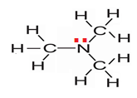
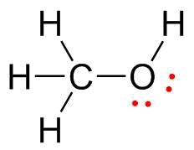
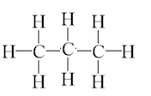
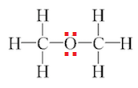

أيّ من الموادّ التالية قادرة على تكوين روابط هيدروجينيَّة بين جزيئاتها؟ علِّل.
(CH₃)₃-N_{(g)} CH₃-OH_{(l)} CH₃-O-CH_{3(l)} CH₃-NH_{2(g)} CH₃-CH₂-CH_{3(g)}
تمرين
2
نُسجِّل صيغة تمثيل إلكترونيّ
(CH₃)₃-N_{(g)} غير قادرة لأنّه لا يوجد هيدروجين ”مكشوف“ من الإلكترونات. لا توجد ذرّة هيدروجين مرتبطة بشكل مباشر مع N,O,F
CH₃-OH_{(l)} قادرة لأنّه توجد ذرّة هيدروجين مُرتبطة بأُكسجين. هذا الهيدروجين ”مكشوف“ من الإلكترونات ويُمكنه الإرتباط بزوج إلكترونات غير رابط على ذرّة أُكسجين في جُزيء مُجاور.
CH₃-O-CH_{3(l)} غير قادرة لأنّه لا يوجد هيدروجين ”مكشوف“ من الإلكترونات. لا توجد ذرّة هيدروجين مرتبطة بشكل مباشر مع N,O,F
CH₃-NH_{2(g)} قادرة لأنّ ذرّة الهيدروجين ترتبط مباشرة بذرّة نيتروجين صاحبة إلكتروسالبيّة عالية. فتصبح ذرّة الهيدروجين ”مكشوفة“ من الإلكترونات وتتمكّن من الإرتباط مع زوج إلكترونات غير رابط على ذرّة نيتروجين في جُزيء مُجاور.
CH₃-CH₂-CH_{3(g)} غير قادرة لأنّ الجُزيء لا يحتوي على واحدة من الذرّات ذات الإلكتروسالبيّة العالية N,O,F.

Slide 12
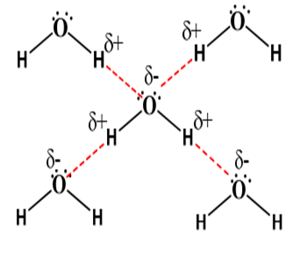
العوامل الّتي تُؤثِّر في شدّة الروابط الهيدروجينيّة (حسب الأهمّيّة)
1. عدد المراكز لتكوين روابط هيدروجينيّة
عدد أزواج الإلكترونات غير الرّابِطة، على
(N / O / F)
عدد ذرّات الهيدروجين المكشوفة من الإلكترونات
عدد مراكز تكوين الروابط الهيدروجينيّة النظريّ
+
=
كلّما كان عدد المراكز المُمكنة لتكوين الرّابِط الهيدروجينيّ أكبر، ازداد احتمال تكوين عدد أكبر من الروابط الهيدروجينيّة، ولذلك، تكون هذه الروابط أقوى، وبالتالي نحتاج إلى طاقة أكبر للتّغلُّب على قوى الروابط الهيدروجينيّة وفصل الجزيئات، فترتفع درجة حرارة الانصهار والغليان
عدد المراكز النظريّة لتكوين روابط هيدروجينيّة بين جُزيئات الماء هو (4)

Slide 13
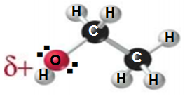
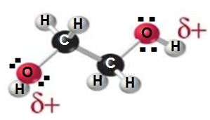
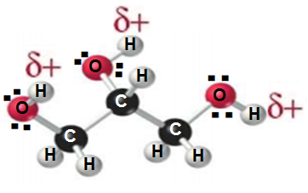
مثال: تأثير عدد المراكز لتكوين الروابط الهيدروجينيّة على درجات حرارة الغليان
تعمل بين الجُزيئات روابط هيدروجينيّة وقوى فاندرفالس
تعمل بين الجُزيئات روابط هيدروجينيّة وقوى فاندرفالس
تعمل بين الجُزيئات روابط هيدروجينيّة وقوى فاندرفالس
3 مراكز لتكوين روابط هيدروجينيّة
6 مراكز لتكوين روابط هيدروجينيّة
9 مراكز لتكوين روابط هيدروجينيّة
(78.37 (⁰C
(197.6 (⁰C
290 (⁰C)

Slide 14

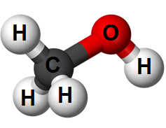

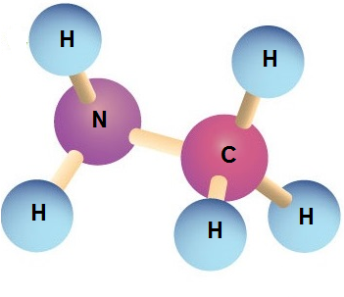
(أ) حدِّد نوع التّأثيرات المُتبادلة بين جُزيئات كلّ واحدة من المادّتين التاليَتين.
(ب) لأيّ من المادّتين، حسب رأيك، درجة حرارة الغليان الأعلى؟ اشرح.
نفكّر خلال الاستراحة
CH₃OH_{(l)}
CH₃NH_{2(l)}
Notes:
הוצפתי מצבי צבירה לחומרים הנתונים

Slide 15
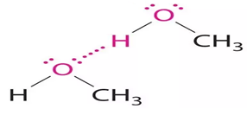
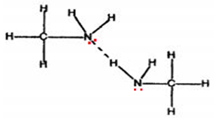
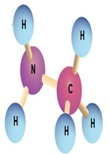
نفكّر خلال الاستراحة
الحلّ
التأثيرات المُتبادلة بين الجُزيئات:
قوى فاندرفالس وروابط هيدروجينيّة
التأثيرات المُتبادلة بين الجُزيئات:
قوى فاندرفالس وروابط هيدروجينيّة
(أ)
نفس عدد المراكز لتكوين روابط هيدروجينيّة (3)
نُحدِّد حسب قوّة الرّابِط الهيدروجينيّ
Notes:
הוספתי זוג אלקטרונים בלתי קושרים על החנקן במולקולה הימנית

Slide 16

العوامل الّتي تُؤثِّر في شدّة الروابط الهيدروجينيّة (حسب الأهمّيّة)
2. قوّة الرّابِط الهيدروجينيّ
تتأثّر شدّة الرّابِط الهيدروجينيّ بين الجُزيئات، بمدى تقطُّب الرّابِط الكوفالنتيّ H-F, H-O, H-N بداخل الجُزيء
الإلكتروسالبيّة
للفلور=4.0
للأُكسجين=3.5
للنيتروجين=3.0
للهيدروجين=2.1
H-N | H-O | H-F | الرّابِط
0.9 | 1.4 | 1.9 | فرق الإلكتروسالبيّة
H-F > H-O > H-N
الرّابِط الكوفالنتيّ الأكثر قطبيّة

Slide 17
2. قوّة الرّابِط الهيدروجينيّ- تتمّة
كلّما كان الرّابِط الكوفالنتيّ بين الهيدروجين وواحدة من الذّرّات N/ O /F بداخل الجُزيء متقطّبًا أكثر، كانت الروابط الهيدروجينيّة المُتكوّنة بين الجُزيئات أقوى
  قيمة الشّحنة الجزئيّة الموجبة (+δ)، على ذرّة الهيدروجين، والشّحنة الجزئيّة السالبة (-δ) تكون أكبر
  يكون الهيدروجين مكشوفًا أكثر من الإلكترونات
  تزداد قوى التجاذب بين الجُزيئات، أيْ تزداد شدّة الرّابِط الهيدروجينيّ
  نحتاج لبذل طاقة أكبر، للتّغلُّب على قوى التجاذُب بين الجُزيئات
  ترتفع درجة حرارة الانصهار والغليان
تفسير:

Slide 18
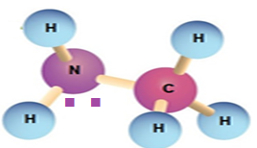
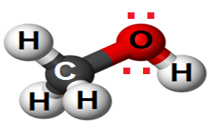
تعمل بين الجُزيئات في الحالة السائلة قوى فاندرفالس وروابط هيدروجينيّة | تعمل بين الجُزيئات في الحالة السائلة قوى فاندرفالس وروابط هيدروجينيّة
3 مراكز لتكوين روابط هيدروجينيّة | 3 مراكز لتكوين روابط هيدروجينيّة
الرّابِط H-O الموجود داخل جُزيءCH₃OH_{(l)} متقطّبً أكثر من الرّابِط H-N الموجود داخل جُزيء CH₃NH_{2(l)} شدّة الروابط الهيدروجينيّة بين جزيئات CH₃OH_{(l)} أكبر من شدّة الروابط الهيدروجينيّة بين جزيئات CH₃NH_{2(l)} فنحتاج لبذل طاقة أكبر، للتّغلُّب على الروابط الهيدروجينيّة بين جُزيئات CH₃OH_{(l)} درجة حرارة الغليان للمادّة CH₃OH_{(l)} تكون أعلى
(64.7 (⁰C | -6 (⁰C)
بالنّسبة للمثال السابق
لأيّ من المادّتين، حسب رأيك، درجة حرارة الغليان الأعلى؟
Notes:
הוספתי מצבי צבירה

Slide 19
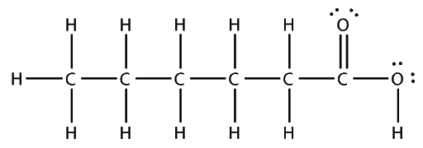
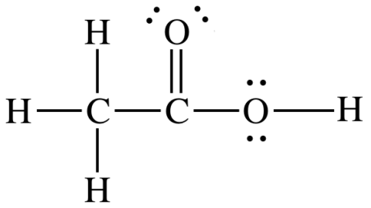
سؤال- لأيّ مِن المادّتين التاليتين : CH₃COOH_{(l)} وَ CH₃(CH₂)₄COOH_{(s)}درجة حرارة الغليان الأعلى؟
الحلّ
بين جُزيئات كلّ واحدة من المادّتين توجد روابط هيدروجينيّة بالإضافة إلى قوى فاندرفالس.
عدد المراكز لتكوين روابط هيدروجينيّة متساوٍ (5)
قوّة الرابط الهيدروجينيّ للمادّتين متساوية (نفس تقطُّب الرابط الكوفالنتيّ بداخل الجزيء H-O)
الاستنتاج: لا نستطيع التّحديد حسب شدّة الروابط الهيدروجينيّة، لذلك نحدِّد حسب قوّة قوى فاندرفالس
بالإمكان الاستعانة بالمُخطَّط التالي، الّذي يُبيِّن العوامل المؤثِّرة في قوى فاندرفالس حسب أهميّتها

Slide 20
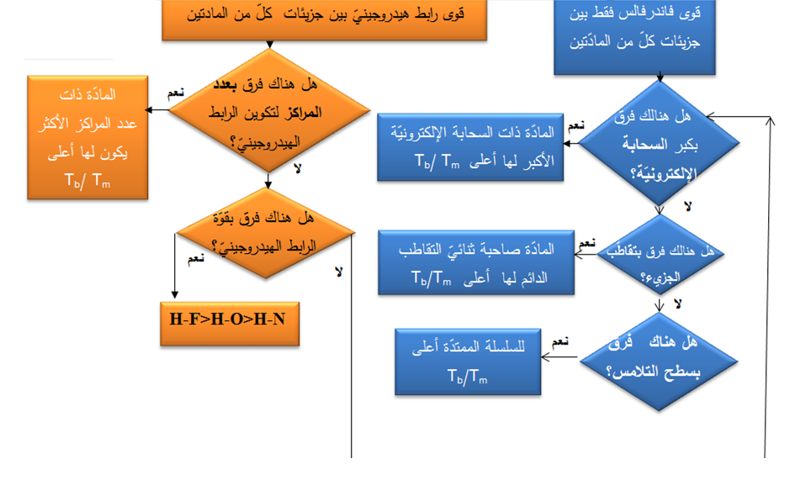
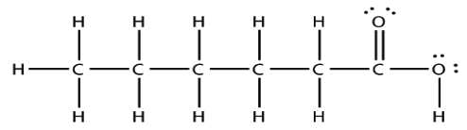
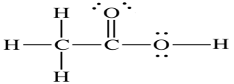
تحديد درجة حرارة الغليان/الانصهار لموادّ توجد بين جُزيئاتها روابط هيدروجينيّة بالإضافة إلى قوى فاندرفالس
إذًا نُحدِّد درجة حرارة الغليان الأعلى، حسب الفرق بكبر السّحابة الإلكترونيّة

Slide 21

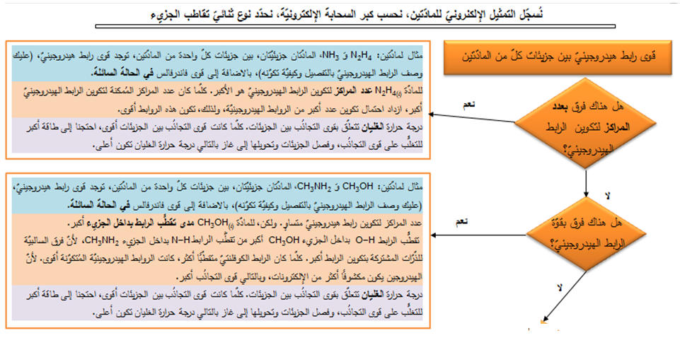
تعليل درجة حرارة الغليان/الانصهار لموادّ توجد بين جُزيئاتها روابط هيدروجينيّة بالإضافة إلى قوى فاندرفالس
3
2
1
4
5
امسح شيفرة (Code) الصورة لمعاينتها لاحقًا
6
4
5
6
نلجأ للعوامل المؤثِّرة في قوى فاندرفالس
راجعوا مبنى التعليل المُلائم في درس تأثيرات مُتبادلة من نوع فاندرفالس
6
5
4

Slide 22


لتنزيل اقتراح إضافيّ لطريقة تنظيم الإجابة عن سؤال، يتطلَّب تعليل درجات غليان و/أو إنصهار لموادّ جزيئيّة أو الحالة التراكميّة، امسَح الشيفرات التالية:
جدول مُقتَرَح لتنظيم تعليل
الحالة التراكميّة
جدول مُقتَرَح لتنظيم تعليل
درجة حرارة الغليان/الانصهار
نوعان من الأسئلة في هذا الموضوع:
يُطلب من التلميذ تعليل حقيقة معطاة تخصّ درجة حرارة غليان/انصهار مادّتين
يُطلب من التلميذ تحديد درجة حرارة الغليان/الانصهار الأعلى، لموادّ معطاة، ومن ثمّ التعليل

Slide 23
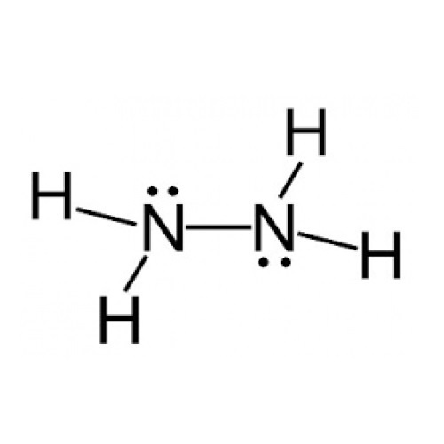
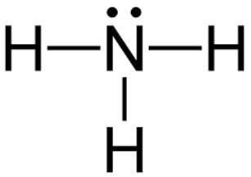
تمرين: حدّد لمن توجد درجة غليان أعلى للمادّة NH_{3(l)} أم N₂H_{4(l)}؟ علِّل
(1) تحديد
بين جُزيئات المادّتين توجد روابط هيدروجينيّة بالإضافة إلى قوى فاندرفالس
عدد المراكز لتكوين
روابط هيدروجينيّة: (6)
عدد المراكز لتكوين
روابط هيدروجينيّة: (4)
للمادّة N₂H_{4(l)} عدد المراكز لتكوين روابِط هيدروجينيّة هو الأكبر. وبالتالي درجة حرارة الغليان تكون أعلى (تمّ التحديد بناءً على المُخطَّط)
ولكن، ما هو مبنى التعليل حسب طلبات التفتيش؟

Slide 24

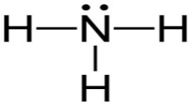
صيغة جزيئيّة للمادّة | NH_{3(l)} | N₂H_{4(l)}
صيغة تمثيل إلكترونيّ
كبر السحابة الإلكترونيّة | 10 إلكترونات | 18 إلكترون
تقاطُب الجُزيء (دائم/لحظيّ) | ثنائيّ تقاطُب دائم ولحظيّ | ثنائيّ تقاطُب دائم ولحظيّ
نوع قوى التجاذب بين الجُزيئات، في الحالة السائلة | روابط هيدروجينيّة، وقوى فاندرفالس | روابط هيدروجينيّة و قوى فاندرفالس
تحديد شدّة القوى وتعيين السبب | للمادّة N₂H_{4(l)} عدد المراكز لتكوين روابط هيدروجينيّة هو الأكبر. كلّما كان عدد المراكز المُمكنة لتكوين روابط هيدروجينيّة أكبر، ازداد احتمال تكوين عدد أكبر من الروابط الهيدروجينيّة، ولذلك، تكون هذه الروابط أقوى.
الاستنتاج بما يخُصّ درجة غليان الموادّ | درجة حرارة الغليان تتعلّق بقوى التجاذُب بين الجُزيئات. كلّما كانت قوى التجاذُب بين الجُزيئات أقوى، احتجنا إلى طاقة أكبر للتغلُّب على قوى التجاذُب، وفصل الجُزيئات وتحويلها إلى غاز بالتالي درجة حرارة الغليان تكون أعلى. لذلك، للمادّة N₂H_{4(l)} درجة حرارة الغليان الأعلى
(2) تعليل
1
2
3
4
5
6

Slide 25
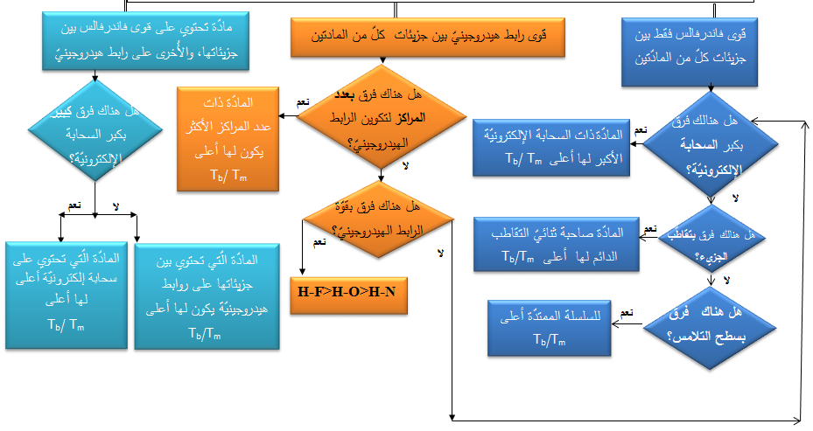

استراتيجيّة تحديد T_{m} و/أو T_{b} الأعلى لمادّتين جُزيئيّتين مُعطيتَين X وَ Y
حدّد نوع التأثيرات المُتبادلة بين جزيئات كلّ مادّة معطاة
امسَح الشيفرة لتحميل الشريحة
عندما تكون السحابة الإلكترونيّة مُتقاربة، المادّة الّتي تحتوي بين جُزيئاتها على روابط هيدروجينيّة يكون لها أعلى T_{m} / T_{b}
المصدر: كتاب ملخَّص مادّة تخصُّص الكيمياء ومُجمَّع أسئلة تدريبيّة، (2019)، صفحة 50
إعداد د. عبير زيدان-عابد

Slide 26
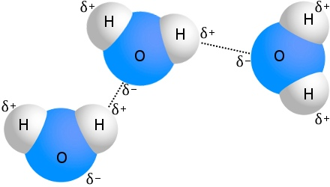

تلخيص
الروابِط الهيدروجينيّة عبارة عن قوى تجاذب كهربائيّ بين الجُزيئات
تتواجد الروابط الهيدروجينيّة، إذا تحقّقت شروط محدّدة، بخلاف قوى فاندرفالس الموجودة بين جُزيئات جميع الموادّ الجُزيئيّة.
مقارنة مع الرّابِط الكوفالنتيّ داخل الجُزيء، شدّة الرّابِط الهيدروجينيّ أضعف، وطول رباطه أطول
عاملان أساسيّان يؤثّران في شدّة الروابط الهيدروجينيّة: عدد المراكز لتكوين روابط هيدروجينيّة وقوّة الرّابِط الهيدروجينيّ.
شدّة الروابط الهيدروجينيّة تؤثر في الحالة التراكميّة للمركّب الجزيئيّ، كما وتؤثِّر في درجة حرارة غليانه وانصهاره.
تمّ إعداد مُعظم الموادّ بالاعتمادّ على المصدر: مُلخَّص مادّة تخصُّص الكيمياء ومُجمّع أسئلة تدريبيّة، إعداد: د. عبير زيدان-عابد

Slide 27
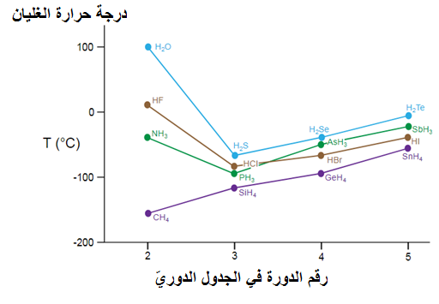

مَهمَّة بيتيّة
معطى الرسم البيانيّ التالي:
ماذا يُمكنكم أن تستنتجوا بالنّسبة لدرجة غليان H₂O_{(l)}، NH_{3(g)} وHF_{(g)}
مقارنةً مع الهيدريدات الأُخرى لعناصر موجودة بنفس الدّورة؟
رمز في الرّابِط التالي:
https://youtu.be/LGwyBeuVjhU
امسح شيفرة الحلّ
عملًا مُمتِعًا

Slide 28

שימוש ביצירות מוגנות בזכויות יוצרים ואיתור בעלי זכויות
השימוש ביצירות במהלך שידור זה נעשה לפי סעיף 27א לחוק זכות יוצרים, תשס"ח-2007. אם הינך בעל הזכויות באחת היצירות, באפשרותך לבקש מאיתנו לחדול מהשימוש ביצירה, זאת באמצעות פנייה לדוא"ל rights@education.gov.il

